Slide 1
UNIVERSIDAD CENTROCCIDENTAL
“LISANDRO ALVARADO”
EVIDENCIA CIENTÍFICA
The Randomized AMICA Trial
GRUPO 8:
Dr. Harold A. Reyes M. (R3)
Dr. Francisco Arias. (R2)
Dra. Silmar Urangas. (R1)
Dr. Reinaldo Arias. (R1)

Slide 2
INTERROGANTE DEL CICLO
En el paciente con fibrilación auricular paroxistica la aplicación de ablación con radiofrecuencia Vs terapia farmacologica ¿Reduce recurrencia y mortalidad?

Slide 3
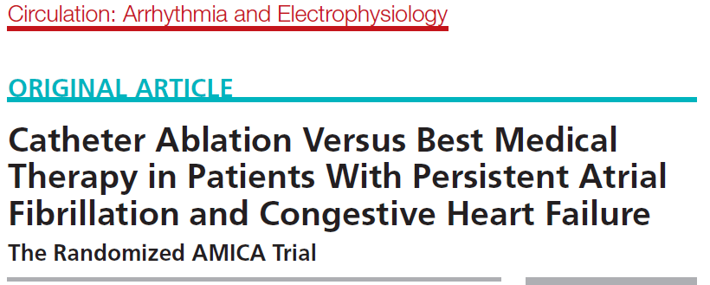
ARTÍCULO

Slide 4
INTRODUCCIÓN
La insuficiencia cardiaca congestiva y la FA a menudo coexisten, donde una promueve el desarrollo de la otra.
La fibrilación auricular es la arritmia clínica más frecuente y la que más comúnmente se asocia a la insuficiencia cardíaca, independientemente de la fracción de eyección del ventrículo izquierdo.
Su aparición en pacientes con falla cardíaca y viceversa agrava la evolución clínica y aumenta la mortalidad. Ambas patologías comparten factores de riesgo y mecanismos fisiopatológicos.
La ablación con catéter es una opción para la fibrilación auricular sintomática resistente a terapia convencional en pacientes con función cardiaca normal.

Slide 5
OBJETIVO
Demostrar la superioridad de la estrategia de ablación con catéter en términos del aumento absoluto de la FEVI desde el inicio hasta el año.

Slide 6
METODOLOGIA DISEÑO DEL ESTUDIO
AMICA fue un ensayo multicéntrico, abierto, controlado y aleatorizado.
Los pacientes fueron asignados aleatoriamente en una proporción de 1:1 a uno de los 2 grupos paralelos, ya sea con tratamiento farmacológico solo o ablación con catéter además del tratamiento farmacológico.
Entre enero de 2008 y junio de 2016, El seguimiento del paciente se completó en julio de 2017
202 pacientes se inscribieron
en 17 centros de estudio en Alemania, Hungría y España

Slide 7
DISEÑO Y SUPERVISIÓN
1
El estudio fue aprobado por los Comité de ética locales y se obtuvo el consentimiento de sujeto antes de realizar cualquier procedimiento.
2 Selección del lugar del estudio
Se limitó a los centros cardiovasculares con gran experiencia en el tratamiento electrofisiológico de pacientes con FA.
3
El estudio fue financiado por St Jude Medical, Inc.

Slide 8
SELECCIÓN DE PACIENTES
ALEATORIZACIÓN
Proporción de 1: 1 a través de una app basada en la web la cual utiliza listas generadas de números aleatorios en un diseño de bloques, estratificados por tipo de dispositivo, gravedad de la FA.
ECOCARDIOGRAFÍA
Se evaluaron de forma centralizada en un
laboratorio en West German Heart Centre,
Essen, Alemania. (al inicio, al alta y al finalizar el estudio)

Slide 9
SELECCIÓN DE PACIENTES
TRATAMIENTO
En los pacientes asignados al grupo de ablación, fue obligatorio el metodo de aislamiento circunferencial de venas pulmonares.
TMO fue realizado de acuerdo a las Guías prácticas de 2006 del ACC / AHA / SEC para el manejo de pacientes con FA.
Las terapias se optimizaron en una fase de inicio del tratamiento de 90 días (período de blanqueamiento). Durante el cual los pacientes podrían recibir fármacos alternativos, cardioversión eléctrica o someterse a ablación repetida (grupo de ablación).
Las visitas de seguimiento se programaron a los 1, 3 (final del período de cegamiento), 6 y 12 meses.

Slide 10
DEFINICIONES
FA PERSISTENTE: se definió asi cuando tuvo una duración de minimo 1 semana y maximo 1 año.
FA PERSISTENTE DE LARGA DURACIÓN: cuando tuvo una duración de minimo un año y maximo 4 años.

Slide 11
SELECCION DE PACIENTES
Pacientes de 18 a 75 años que presentaron FA sintomática persistente o persistente de larga duración e IC de clase II o III según NYHA.
Criterios de INCLUSIÓN
Indicación de DAI o TRC-D.
FEVI de 35% o menos.
Tratamiento médico óptimo para IC durante al menos 1 mes.

Slide 12
SELECCIÓN DE PACIENTES
Criterios de EXCLUSIÓN
Pacientes con un diametro de AI > 60mm.
Valvulopatia cardiaca subyacente no corregida.
Procedimientos previos de aislamiento de las venas pulmonares.

Slide 13
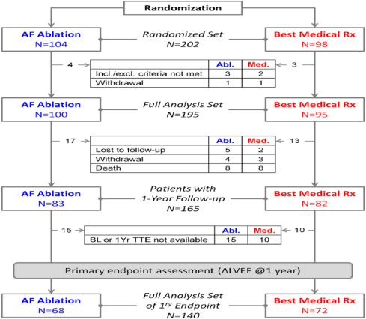
DIAGRAMA DE FLUJO
FIGURA 1
Retiro
Notes:
Entre enero de 2008 y junio de 2016, 202 pacientes se inscribieron en 17 centros de estudio en Alemania, Hungría y España, (seguimiento se completó en julio 2017) La duración media del seguimiento fue de 358 ± 71 días (mediana 368 días). La aleatorización había asignado 104 pacientes a ablación con catéter de FA y 98 pacientes a TMO. 7 px (4 en el grupo de ablación, 3 en el grupo de TMO) fueron excluidos del estudio debido a la violación de los criterios de inclusión (5) o por solicitud del paciente (2). Quedando 100 pacientes en grupo de ablación y 95 pacientes del grupo de TMO, 17 pacientes en el grupo de ablación y 13 pacientes en TMO terminaron el estudio antes del año de seguimiento, (7 personas se perdieron,7 se retiraron, 16 muertes). Se excluyeron 25 pacientes que no fueron analizados los ETT. (15 ablacion y 10 TMO). Quedando un total de 140 pacientes en la evaluación del punto final primario. (68 pacientes (65%) del grupo de ablación y 72 (73%) del grupo de TMO)
En el transcurso de este estudio, 3/72 pacientes en el grupo de TMO (4%) pasaron a la ablación de FA entre los meses 4 y 9 después de la aleatorización, y 1/68, el paciente (1,5%) no se sometió a ablación de FA a pesar de la aleatorización,

Slide 14
PUNTOS FINALES
PUNTO FINAL PRIMARIO EN 1 AÑO
Aumento absoluto de la FEVI desde el inicio hasta un año después de la aleatorización.
PUNTOS FINALES SECUNDARIOS EN 1 AÑO
6 minutos de caminata.
Calidad de vida autoevaluada, niveles de BNP (péptido natriurético
cerebral o NT-proBNP [péptido natriurético pro-cerebral N-terminal])
Carga de FA, eventos adversos y mortalidad.

Slide 15
ANALISIS ESTADISTICO
Las variables continuas se describen por media, desviacion estandar, así como por mediana y rango intercuartílico.
Las diferencias entre los grupos de tratamiento en las variables continuas se evaluaron mediante ANCOVA para el punto final primario.
Las variables categóricas se describen con frecuencias absolutas y relativas.
La proporción de pacientes con RS, el tiempo total en taquicardia auricular o FA, se analizó mediante un modelo de regresión logística.
Notes:
ANCOVA: procedimiento estadistico que permite eliminar la heterogeneidad causada en la variable de interes por la influencia de 1 o mas variables cuantitativas.
Frecuencia absoluta: es el numero de veces que aparece un determinado valor en un estudio estadistico. Frecuencia relativa: cociente entre la frecuencia absoluta de un determinado valor y el numero total de datos.
Regresion logistica: formulado con el proposito de predecir el comportamiento de una variable.

Slide 16
ANALISIS ESTADISTICO
Las diferencias entre los grupos de tratamiento en las tasas de eventos adversos se evaluaron con la prueba exacta de Fisher.
Se planteo:
La hipótesis de que el TMO se asoció con un aumento absoluto del 5% en la FEVI al año, en contraposición a un aumento absoluto del 15% en la FEVI después de la ablación con catéter.
Poder estadistico del 90%
Nivel de significancia del 5%. (P= <0,05)
Notes:
Prueba de Fisher: para analizar tablas de contingencia, se puede calcular con exactitud el significado de la desviacion de la hipotesis nula.
Poder estadistico: probabildad de que la hipotesis alternativa sea aceptada cuando la hipotesis alternativa es verdadera.
Valor de p: probabilidad de que un valor estadistico calculado sea posible dada una hipotesis nula cierta.

Slide 17
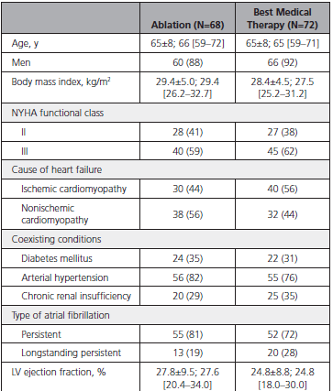
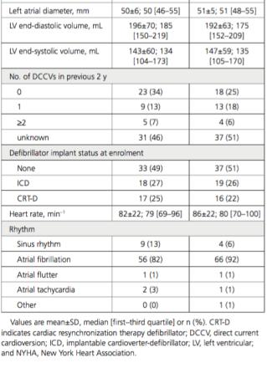
TABLA 1. CARACTERÍSTICAS BASALES DE LOS PACIENTES INCLUIDOS EN EL ESTUDIO.
Notes:
A continuacion tenemos la tabla 1 titulada: caracteristicas basales de los pacientes incluidos en el estudio, la cual tiene 3 columnas, la primera muestra las caracteristicas basales, la segunda el grupo que fue llevado a ablacion y la tercera el grupo de TMO, en el pie de pagina encontramos los estadisticos usados: Media, desviacion estandar, mediana, primer y tercer intercuartil entre corchetes,. Abreviaturas correspondientes a CRT-D (Resincronizador-desfibrilador cardiaco) DCCVs (Cardioversion directa) ICD (desfibrilador implantable cardiaco) La edad media de los pacientes fue de 65 años. el 88% de los pacientes del grupo de ablacion eran hombres y el 92% del grupo de TMO eran hombres. 40 pacientes del grupo de ablacion que corresponden al 59% de los pacientes tuvieron CF NYHA III, 45 pacientes del grupo de TMO es decir 62% del grupo se encontraban en clase funcional III. 56 pacientes del grupo ablacion tenian el Dx de HTA y el grupo de TMO 55 pacientes. Todos los pacientes tenian FA. La FEVI inicial media en el grupo de ablacion fue de 27.8 mientras que en el grupo de TMO fue de 24.8. El diametro de AI promedio fue de 50mm con un DS de +-6 y en el grupo de TMO fue de 51 con una DS =-5. 33 pacientes del grupo de ablacion y 37 del grupo de TMO no tenian implantando desfibrilador al momento de iniciar el estudio. 56 pacientes

Slide 18
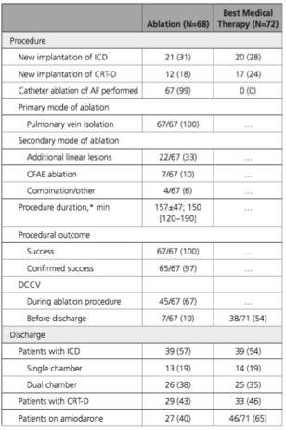
TABLA 2. CARACTERÍSTICAS DEL PROCEDIMIENTO Y DE LA DESCARGA EN LOS PACIENTES INCLUIDOS EN EL ESTUDIO.

Slide 19
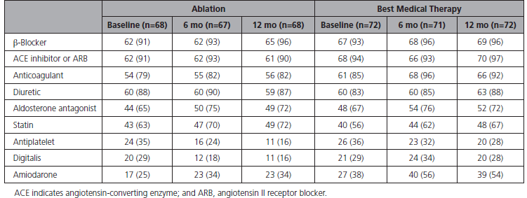
TABLA 3. MEDICACIÓN CUMPLIDA POR LOS PACIENTES A LO LARGO DEL ESTUDIO
Notes:
Tabla numero 3 titulada: medicacion cumplida por los pacientes a lo largo del estudio en la cual evidenciamos una primera columna de izquierda a derecha donde resaltan los medicamentos usados y en las siguientes columnas los meses a lo largo del cual se cumplio la misma en el grupo de ablacion y de tto medico, llama la atencion el uso de amiodarona

Slide 20
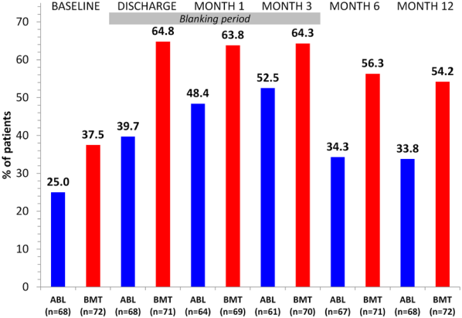
USO DE AMIODARONA A LO LARGO DEL TIEMPO EN PACIENTES INCLUIDOS EN EL ESTUDIO
FIGURA 2
Notes:
Figura 2, titulada uso de amiodarona a lo largo del tiempo en pacientes incluidos en el estudio. En el eje de las X tenemos los grupos de ablacion y TTO y en el eje de las Y tenemos en% el numero de los pacientes. Al año, el 33,8% de los pacientes del grupo de ablación (ABL) y el 54,2% de los pacientes del grupo de mejor tratamiento médico (BMT) estaban tomando amiodarona.

Slide 21
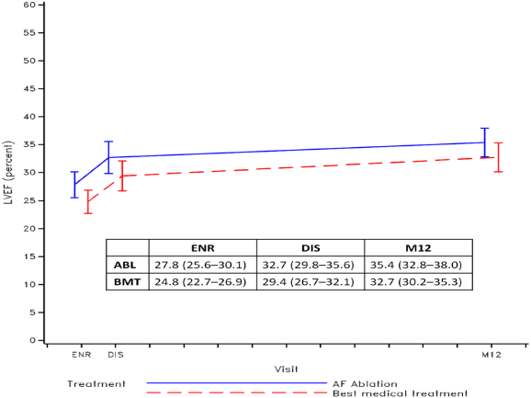
FRACCIÓN DE EYECCIÓN DEL VENTRÍCULO IZQUIERDO (FEVI) A LO LARGO DEL TIEMPO
FIGURA 3
Notes:
Figura numero 3, titulada Fraccion de eyeccion del ventriculo izquierdo a lo largo del tiempo, en el eje de las X tenemos el tiempo y en el eje de las Y el porcentaje de FEVI, observamos dos lineas una azul continua correspondiente al grupo de ablacion y otra roja discontinua que corresponde al grupo de TMO, al analizar la misma vemos que ambas se superponen por lo tanto no hay diferencia estadisticamente significativa.

Slide 22
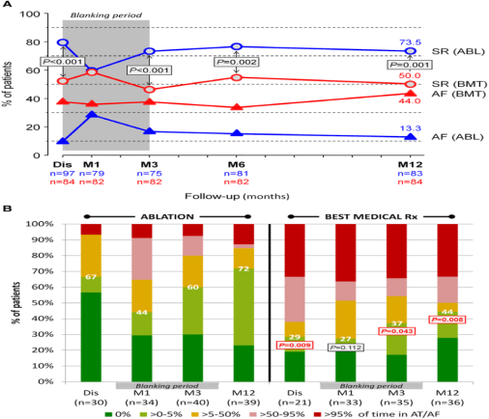
CONTROL DEL RITMO Y CARGA DE TAQUICARDIA / FIBRILACIÓN AURICULAR DURANTE TODO EL SEGUIMIENTO.
FIGURA 4
Notes:
Figura numero 4 titulada: Control del ritmo y carga de taquicardia/FA durante todo el seguimiento. Tenemos 2 graficos A y B, en el A presentan el control del ritmo durante todo el seguimiento, en el eje de las X se encuentra el tiempo y en el eje de las Y el % de pacientes,, hay 4 curvas dos azules correspondiente al grupo de ablacion, la que presenta circulo corresponde al ritmo sinusal y la de triangulos corresponde a los pacientes con FA, luego tenemos 2 graficas de color rojo correspondiente al grupo de TMO, 1 de ellas con circulos que corresponde al ritmo sinusal y otra de triangulo correspondiente al grupo de FA. Al analizar la curva del grupo de ablacion se encontró RS en el 79% de los pacientes al inicio y en el 73% a los 3 meses; esta última prevalencia se mantuvo durante todo el seguimiento restante, (73,5%). De los pacientes asignados a TMO, el 52% se encontraba en RS al alta hospitalaria, tasa que se redujo ligeramente al 46% a los 3 meses y volvió a subir ligeramente al 50% al año.
Grafica B: ilustra la carga de taquicardia auricular / FA, registrado durante el seguimiento en pacientes implantados con un DAI bicameral o un dispositivo TRC-D. Al año, estaban disponibles los datos de 39 pacientes del grupo de ablación y 36 pacientes del grupo de TMO. Al analizar en el momento de la descarga 67% de los pacientes del grupo de ablacion tenian baja carga auricular (< a 5%),de Un 72% acumulativo de los primeros, frente al 44% de los segundos, no experimentaron frecuencias auriculares altas (23% y 28%, respectivamente) o durante un máximo del 5% del tiempo (49% y 17%, respectivamente).

Slide 23
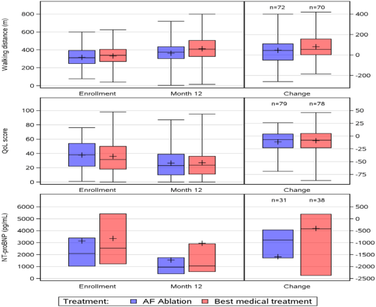
PUNTOS FINALES SECUNDARIOS AL INICIO Y EL CAMBIO AL PRIMER AÑO
FIGURA 5
Notes:
Grafica numero 5 titulada: Puntos finales secundarios …. La parte superior e inferior del recuadro denotan los percentiles 75 y 25, respectivamente; la línea horizontal en el cuadro indica la mediana; el signo más en el cuadro indica la media; los extremos superior e inferior de los bigotes denotan el máximo y el mínimo, respectivamente. Cima, Distancia a pie de seis minutos. P = 0.07 por cambio. Medio, Puntaje de calidad de vida (QoL) del cuestionario de vida con insuficiencia cardíaca de Minnesota. P = 0.42 por cambio. Fondo, NT-proBNP (péptido natriurético pro-cerebral N-terminal). P = 0,60 por cambio. Debido a valores atípicos extremos, no se presentan bigotes para NT-proBNP.
En a que encontramos 3 graficas: 1) la primera expresa la distancia en metros caminada por el paciente,

Slide 24
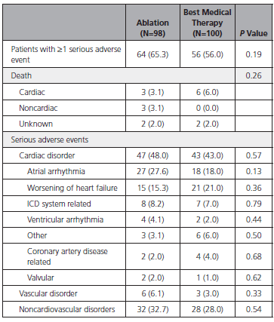
TABLA 4. EVENTOS ADVERSOS

Slide 25
DISCUSIÓN
La FEVI aumentó desde el inicio hasta 1 año en un 8,8% en el grupo de ablación, pero también en un 7,3% en el grupo de TMO, lo que indica que ambos grupos de tratamiento mejoraron esencialmente de la misma manera durante 1 año.
Al año, los pacientes del grupo de ablación pasaron significativamente más tiempo en RS que los pacientes del grupo de tratamiento medico, según lo documentado por el almacenamiento del DAI y el ECG de 12 derivaciones.
No se observaron diferencias estadísticamente significativas entre los grupos de tratamiento en los puntos finales secundarios cambio en la distancia de caminata de 6 minutos, cambio en la puntuación de calidad de vida y cambio en el nivel de NT-pro BNP.

Slide 26
DISCUSIÓN
Por tanto, el ensayo AMICA confirmó que la ablación con catéter de la FA tiene el potencial de aumentar la FEVI, como se demostró en ensayos anteriores.
El aumento absoluto a 1 año de 8.8% fue menor de lo esperado por la literatura y menor que el 15% hipotetizado en el ensayo. Sin embargo, a diferencia de otros ensayos, la FEVI en el grupo de control de AMICA también mejoró en un 7,3%, que fue más alto de lo esperado por la literatura y más alto que el aumento hipotético del 5%.
Por lo tanto, AMICA debe considerarse un ensayo negativo, sin diferencias entre los grupos en el criterio de valoración principal. Esta conclusión está respaldada por todos los puntos finales secundarios, que tampoco mostraron ninguna diferencia entre el grupo de ablación y el de tratamiento medico.

Slide 27
CONCLUSIÓN
El ensayo AMICA no reveló ningún beneficio de la ablación con catéter en pacientes con FA e IC avanzada con FEVI significativamente Reducida.
Esto se debió principalmente al hecho de que al año, la FEVI había aumentado en los pacientes con ablación en un grado similar al de los pacientes con TMO, a pesar de que en cualquier momento durante el seguimiento, los pacientes del grupo de ablación tenían RS en el ECG con mayor frecuencia y menor carga de FA que los pacientes con TMO.
Se concluye que el efecto de la ablación con catéter de la FA en pacientes con IC puede verse afectado por la extensión de la IC al inicio del estudio, con un beneficio de ablación bastante limitado en pacientes con IC gravemente avanzada.

Slide 28
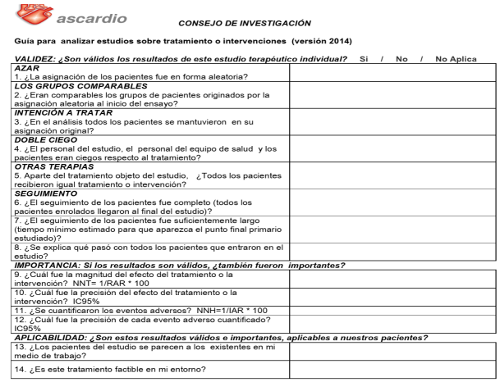
LISTA DE COTEJO

Slide 29
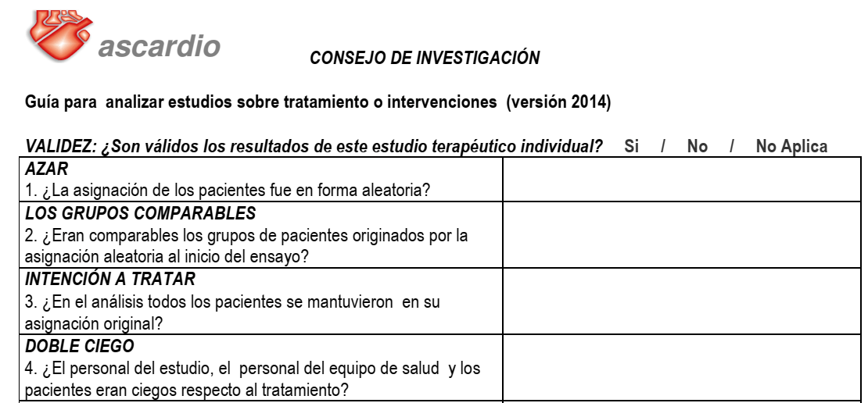
LISTA DE COTEJO

Slide 30
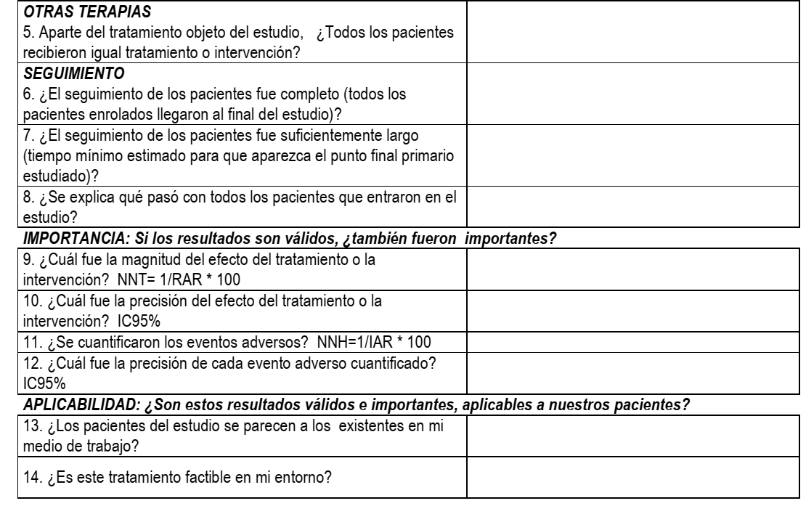
LISTA DE COTEJO
Notes:
pacientes con ablación en un 8,8% (IC del 95%, 5,8% -11,9%) y en los pacientes con TMO en
7,3% (4,3% -10,3%; P = 0,36).

Slide 31
LISTA DE COTEJO

Slide 32
APORTES DEL GRUPO
Este estudio contribuye a responder en parte la pregunta, en vista de que se demostro que los pacientes del grupo de ablación tuvieron menos recurrencia de FA en comparacion a los pacientes del grupo de TMO, pero no hubo diferencia en cuanto a mortalidad.
Incluir pacientes con IC fue una limitante debido a que no forman parte de la pregunta del ciclo.
El numero de pacientes que no pudo ser evaluado para el punto final primario debido a estudios ecocardiográficos no analizables o faltantes fue del 12%, lo que reduce el número proyectado de pacientes necesarios para probar la hipótesis del estudio, lo cual puede favorecer el sesgo.
Los pacientes incluidos en el estudio AMICA tenían diámetro auricular aumentado, esto confiere cuestionabilidad a dicho estudio pues es de esperarse que estos pacientes retornen a FA.

